Slide 1

공정환경 클라우드 연동
Cloud service synchronization
이상원

Slide 2
정보 구성, 입력

Slide 3
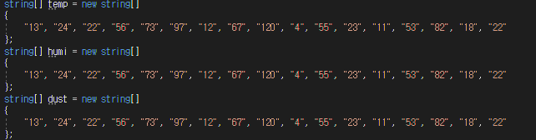
환경구성
● 환경을 구성하는 요소로
온도, 습도, 미세먼지를 가짐
● 5개의 프로세스는 각각 환경을
가지고 있음
● 각 구성요소는 20초 마다 무작위의
값을 가지고 이를 ThinkSpeak서버에
송출 함

Slide 4
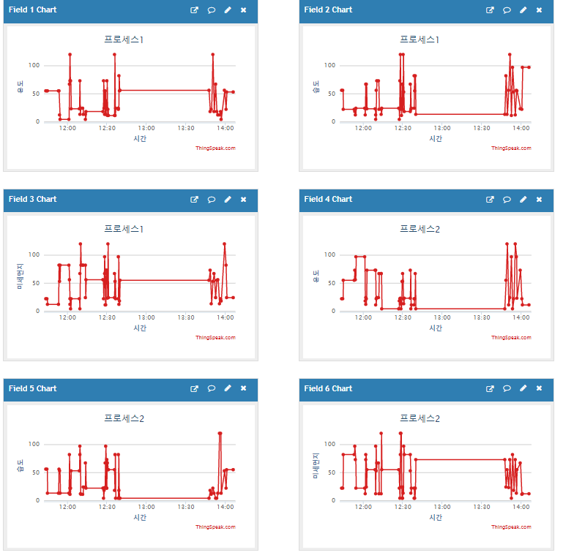
정보 전송
● ThinkSpeak의 6개 필드에는
프로세스1의 환경정보 구성요소3개,
프로세스2의 환경정보 구성요소3개
가 입력된다.
● 각 필드는 20초마다 정보가 입력된다

Slide 5
정보 읽기, 출력

Slide 6
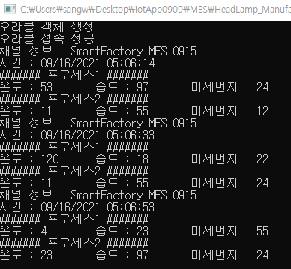
정보 출력
● 콘솔창에서 20초마다 데이터를
ThinkSpeak에서 읽어 들여 출력한다.

Slide 7
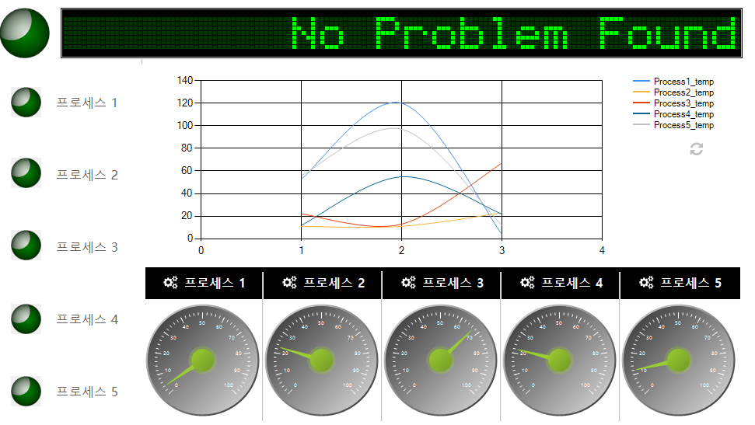
정보 출력
● ThinkSpeak에 입력된 정보를 토대로
각 프로세스는 3가지 구성요소 중
100의 값을 넘는 것이 있으면
램프가 점등된다.
● 메인 화면의 차트와 미터기는 각
프로세스의 온도정보를 갖는다.
● 상단의 램프와 LED라벨은 프로세스
점등 정보를 가지고 작용한다.
(3개 프로세스에서 점등 -> 붉은 등)

Slide 8
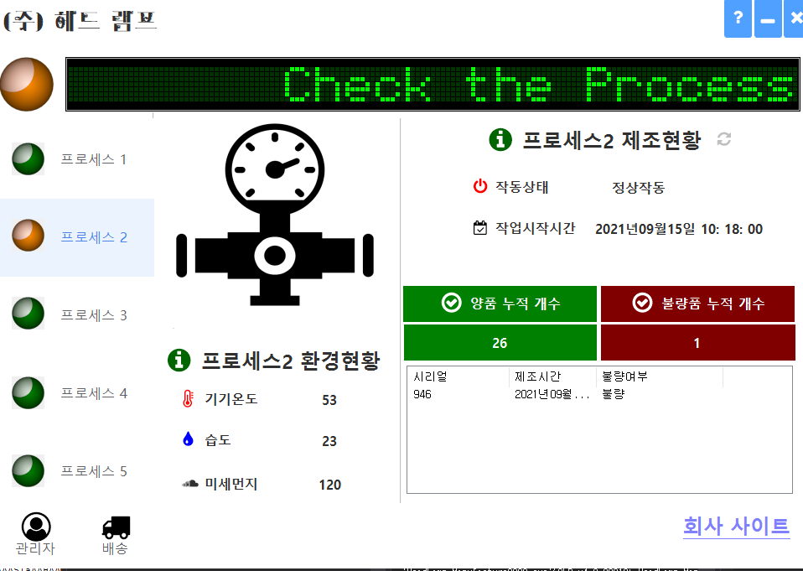
정보 출력
● 점등된 화면 ( 프로세스2의 과미세먼지)

Slide 9
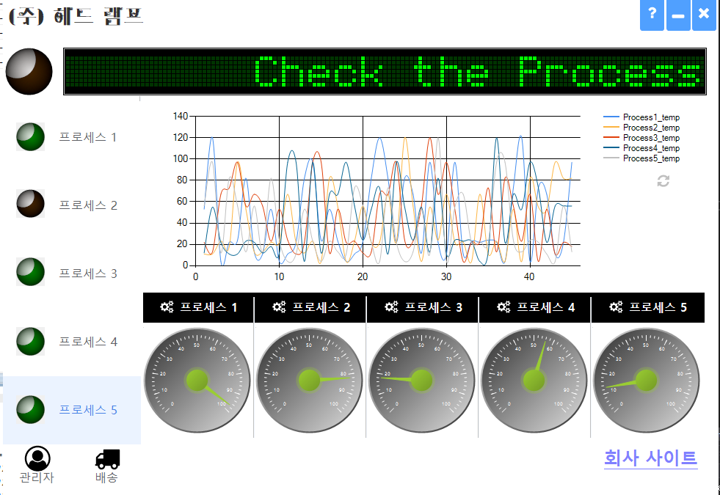
정보 출력
● 홈화면에 데이터가 누적된 모습

Slide 10
감사합니다.

